Slide 1
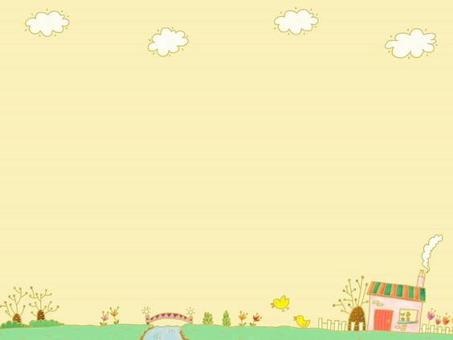
ỦY BAN NHÂN DÂN QUẬN LONG BIÊN
TRƯỜNG MẦM NON NGUYỆT QUẾ
LĨNH VỰC PHÁT TRIỂN THẨM MỸ
Đề tài: Bé chơi với màu nước
Lớp: Nhà trẻ Bee 3
Giáo viên: Nguyễn Thị Khánh Chi

Slide 2
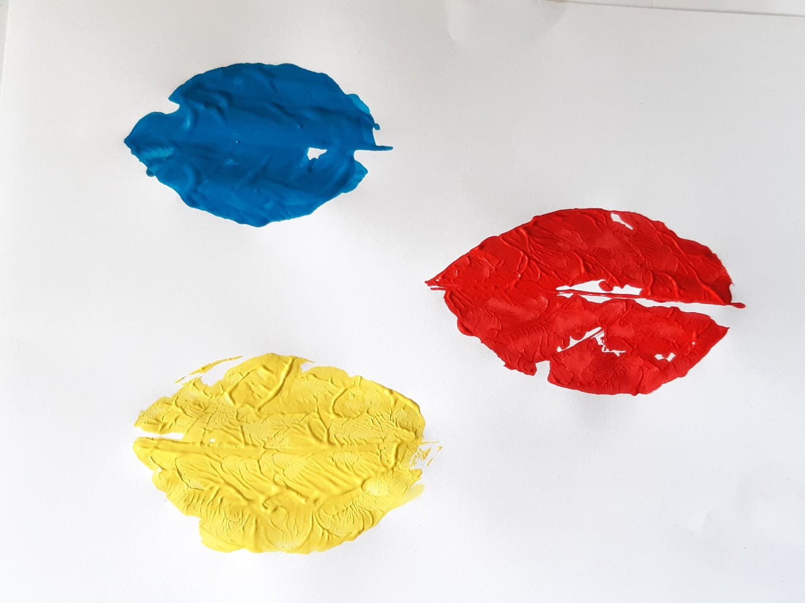

Slide 3
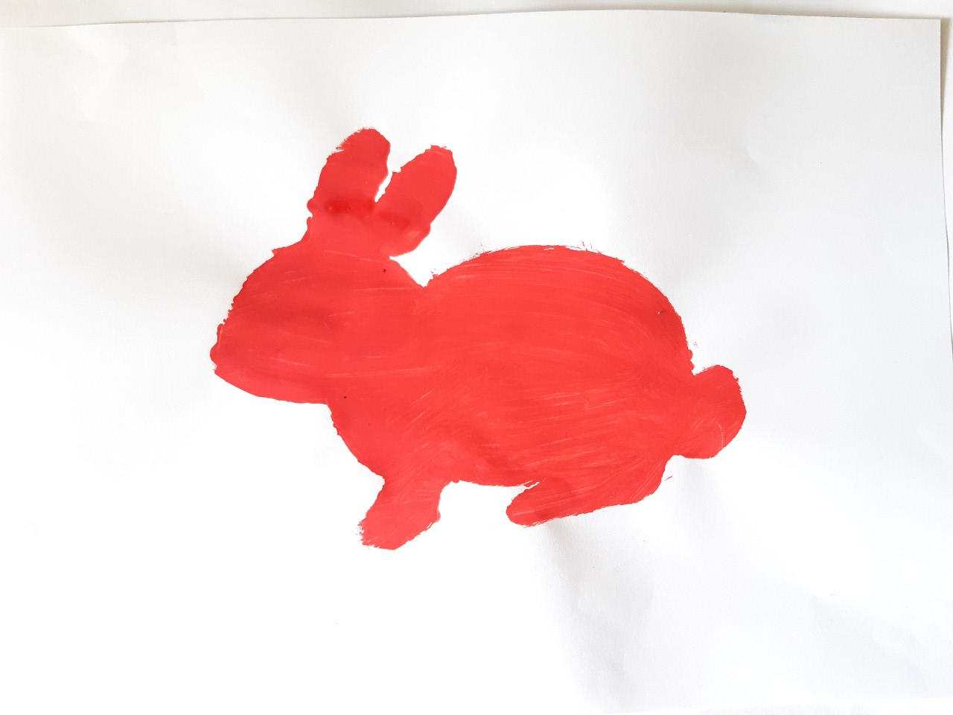

Slide 4
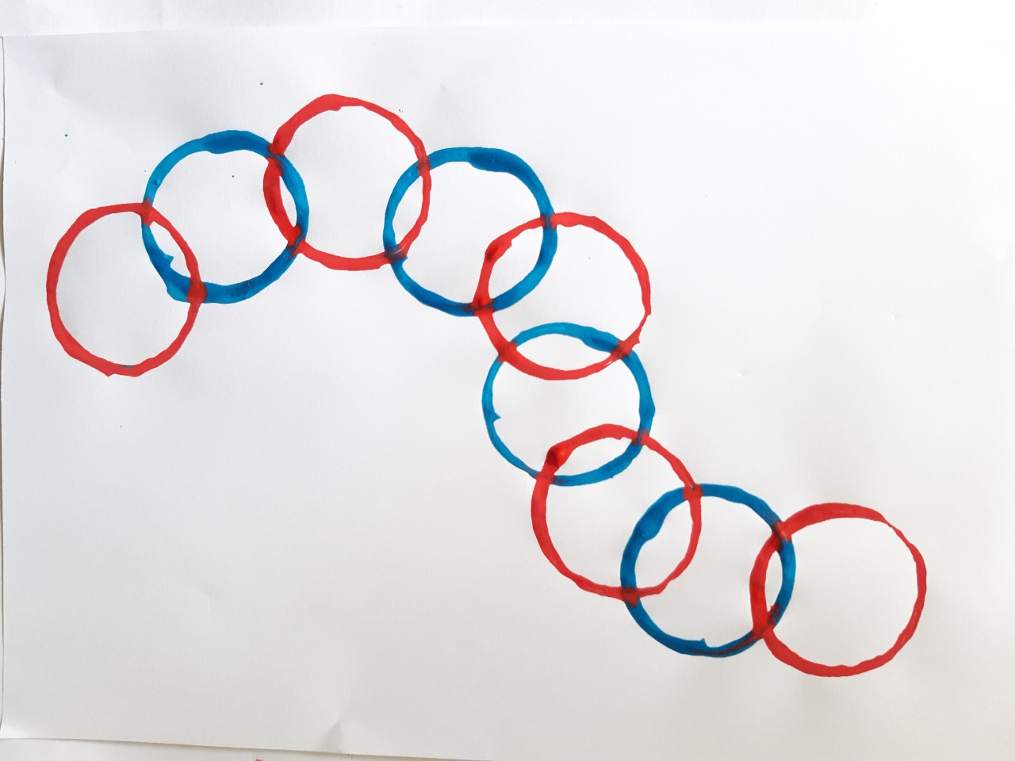

Slide 5

TRẺ THỰC HIỆN

Slide 6
Xin chân thành cảm ơn

